Slide 1

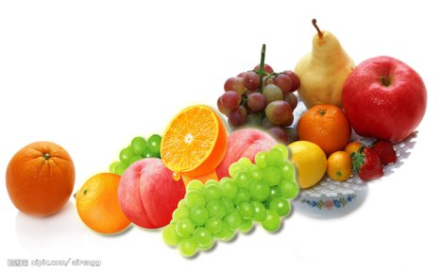
17、维生素C的故事
执教者：薛一晖

Slide 2
哥伦布 艰苦 浑身无力
路程 拖累 噙着眼泪
蓬头垢面 又惊又喜
秘密 蔬菜 缺乏 不治而愈

Slide 3
要求：
1、自由朗读课文3-6自然段
2、在每一自然段中，圈出反映哥伦布心情变化的词语。
十分沉重
噙着眼泪
越来越沉重
又惊又喜

Slide 4
自学要求：默读3-6自然段
1、划一划：用“_______”划出表现哥伦布心情变化原因的句子。
2、说一说：用自己的话和同桌说说哥伦布每一次心情变化的原因。

Slide 5
有一次，船队又出发了。不久，“海上凶神”就悄悄地降临了。船队才航行不到一半的路程，已经有十几个船员病倒了。望着四周一片茫茫的海水，哥伦布的心情十分沉重。
哥伦布的心情为什么变得如此沉重？

Slide 6
有一次，船队又出发了。不久，“海上凶神”就悄悄地降临了。船队才航行不到一半的路程，已经有十几个船员病倒了。望着四周一片茫茫的海水，哥伦布的心情十分沉重。

Slide 7
那些重病的船员为了不拖累大家，对哥伦布说：“船长，您就把我们送到附近的荒岛上吧。等你们返航归来的时候，再把我们的尸体运回家乡。”哥伦布噙着眼泪点了点头……
哥伦布的眼泪中有（ ），有（ ），
有（ ）……

Slide 8

想象：
点头之后，船队就在附近的一座荒岛上靠岸了，生离死别的时候，哥伦布会和重病的船员说些什么，做些什么？

Slide 9
那些重病的船员为了不拖累大家，对哥伦布说：“船长，您就把我们送到附近的荒岛上吧。等你们返航归来的时候，再把我们的尸体运回家乡。”哥伦布噙着眼泪点了点头
……

Slide 10
几个月过去了，哥伦布的船队终于胜利返航了。船离那些重病船员所在的荒岛越来越近，哥伦布的心情也越来越沉重。这次探险成功，是用十几个船员的生命换来的呀！哥伦布这么想着，船不知不觉已经靠岸。
船队经历了哪些艰难险阻？
凯旋而归，为何心情越来越沉重？

Slide 11
正在这时，十几个蓬头垢面的人从岛上向大海狂奔过来。这不是那些船员吗？他们还活着！哥伦布又惊又喜地问道：“你们是怎么活下来的？”“我们来到岛上以后，很快就把你们留下的食物吃完了。后来，肚子饿的时候，我们只好采些野果子吃。这样，我们才一天天活下来。”
自读第6自然段，思考：
惊什么？
喜什么？

Slide 12
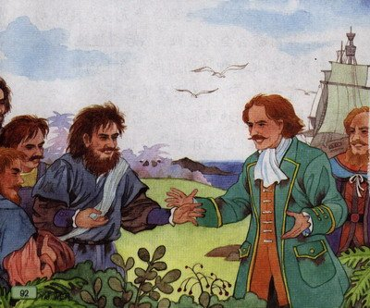
我们来到岛上以后，很快就把你们留下的食物吃完了。后来，肚子饿的时候，我们只好采些野果子吃。这样，我们才一天天活下来。
你们是怎么活下来的？

Slide 13
正在这时，十几个蓬头垢面的人从岛上向大海狂奔过来。这不是那些船员吗？他们还活着！哥伦布又惊又喜地问道：“你们是怎么活下来的？”“我们来到岛上以后，很快就把你们留下的食物吃完了。后来，肚子饿的时候，我们只好采些野果子吃。这样，我们才一天天活下来。”

Slide 14
“难道秘密在野果子里面？”哥伦布一回到意大利，就把这些船员起死回生的奇迹讲给医生们听。后来经过研究，人们发现野果子和其他一些水果、蔬菜都含有一种名叫维生素C的物质，正是维生素C救了那些船员的生命。
哥伦布想到了什么？做了什么？

Slide 15
“难道秘密在野果子里面？”哥伦布一回到意大利，就把这些船员起死回生的奇迹讲给医生们听。后来经过研究，人们发现野果子和其他一些水果、蔬菜都含有一种名叫维生素C的物质，正是维生素C救了那些船员的生命。

Slide 16
“难道秘密在野果子里面？”哥伦布一回到意大利，就把这些船员起死回生的奇迹讲给医生们听。后来经过研究，人们发现野果子和其他一些水果、蔬菜都含有一种名叫维生素C的物质，正是维生素C救了那些船员的生命。
原来，所谓的“海上凶神”就是“坏血病”，它是由于人体内长期缺乏维生素C引起的。当身体内补充了适量的维生素C，坏血病就不治而愈了。
你了解维生素C吗？

Slide 17

维生素C
主要生理功能
1、促进骨胶原的生物合成。利于组织创伤口的更快愈合；
2、促进氨基酸中酪氨酸和色氨酸的代谢，延长肌体寿命。
3、改善铁、钙和叶酸的利用。
4、改善脂肪和类脂特别是胆固醇的代谢，预防心血管病。
5、促进牙齿和骨骼的生长，防止牙床出血，防止关节痛、腰腿痛
6、增强肌体对外界环境的抗应激能力和免疫力。
7、水溶性强抗氧化剂，主要作用在体内水溶液中。
8、坚固结缔组织。
9、促进胶原蛋白的合成，防止牙龈出血。

Slide 18
你知道吗？
含维生素C的食物（按大小排名）
排名 食物 分量(g) 数量 维生素C量(mg)
No.1 樱桃 50 12粒 500
No.2 番石榴 80 1个 216
No.3 红椒 80 1/3个 136
No.4 黄椒 80 1/3个 120
No.5 柿子 150 1个 105
No.6 青花菜 6 1/4株 96
No.7 草莓 100 6粒 80
No.8 橘子 130 1个 78
No.9 芥蓝菜花 60 1/3株 72
No.10 猕猴桃 100 1个 68

Slide 19
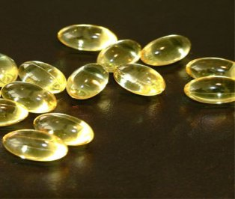

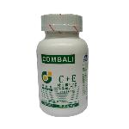
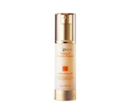
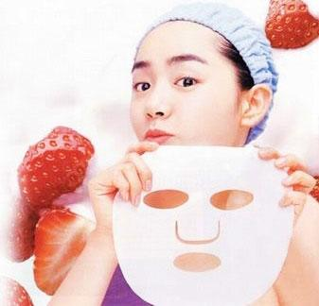
口服维生素C
维生素C片
维生素C润肤精华液
维生素C面膜

Slide 20
名人名言
人的天职在勇于探索真理。
----哥白尼
惊奇就是科学的种子。
----爱迪生

Slide 21
作业：
1、把维生素C的故事讲给你的家人听。
2、搜集关于小发明的故事。
3、把你的新疑问、新发现写下来，尝试解决。

Slide 22
谢谢！

